Slide 1
PROSPECCIÓN PARA ASOCIADOS
La prospección representa el punto medular de todo el Ciclo de Ventas.
Prospección de Referidos es el proceso en el cual se identifican los compradores potenciales que nos lleva a obtener un grupo de prospectos considerados “calificados”.
Un “prospecto calificado” es una persona que tiene la autoridad para decidir sobre una compra y al mismo tiempo, existe la posibilidad de necesitar nuestros productos.

Slide 2
PROSPECCIÓN PARA ASOCIADOS
¿Por qué no todos los Asociados utilizan la Prospección a través de buscar constantemente Referidos?
El Dr. Randy Marshall es un consultor que se especializa en dar instrucción en temas de motivación y cómo superar obstáculos para alcanzar el éxito. Él propone que la principal razón que causa que los asociados no pidan referidos es el MIEDO. Y el resultado de tener Miedo causa:
Inseguridad, que disminuye tu creencia en tus productos y en lo que haces
Confusión, que te impide dar una presentación clara y eficaz
Pérdida de confianza del prospecto hacia el asociado

Slide 3
PROSPECCIÓN PARA ASOCIADOS
¿Cómo superar el MIEDO?
A través de un sistema disciplinado para solicitar y conseguir referidos. Los cimientos son:
Convicción en lo que haces. Tener la certeza de que tu visión hacia donde quieres llegar es importante
Descubrir y desarrollar tus habilidades innatas
Creer en los beneficios que tus productos y servicios proveen
Continuo desarrollo de tus habilidades y conocimientos para volverte “Digno de Confianza” por parte de tus clientes
No rendirte. Continuar la lucha hasta que logres resultados (recuerda que esto pudiera tardar más de lo que esperas)

Slide 4
PROSPECCIÓN PARA ASOCIADOS
Tu éxito depende de tu actitud y motivación. Para alcanzar el éxito hay 3 cualidades que una persona tiene que tener: EMPUJE, PASIÓN y ENFOQUE.
Para maximizar las oportunidades de obtener prospectos y citas con prospectos, las siguientes técnicas tienen que formar parte del sistema:
Desarrollar el hábito de usar un sistema continuamente
El guión tiene que ser claro para que el cliente entienda lo que estás pidiendo, ya sea por teléfono o en persona
Tu presentación tiene que ser dada de una manera natural y que se conforme a tu propia personalidad
Llamar al referido tan rápido como sea posible y el tiempo y forma establecidos por ambas partes

Slide 5
PROSPECCIÓN PARA ASOCIADOS
Métodos para conseguir Referidos:
El Método V.I.P.S
El método “ A quién conoces que…”
Creando “El Perfil del Cliente Ideal”

Slide 6
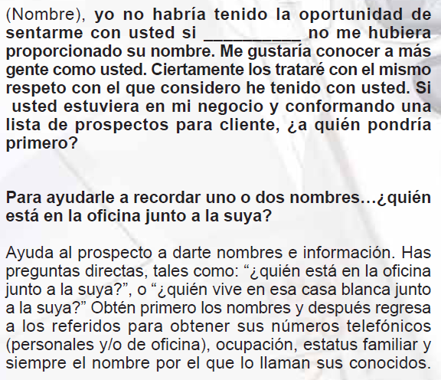
PROSPECCIÓN PARA ASOCIADOS

Slide 7
PROSPECCIÓN PARA ASOCIADOS
¿Por qué la gente se resiste a dar referidos?
Temen presentar a un “vendedor” a sus conocidos
Temen que el referido les reclame el haber dado su nombre
Han decidido que el referido no necesita de tus servicios
Temen comprometer a los parientes y amigos
Temen lo que puedes decir a la persona que te refirieron
o

Slide 8
PROSPECCIÓN PARA ASOCIADOS
EL MÉTODO V.I.P.S.
V significa VALOR. Pregunta, qué valor ha recibido tu cliente y confirma que
tienen confianza en ti y tus servicios.
I significa IMPORTANCIA. Tienes que visualizar el pedir referidos como algo
muy importante en el éxito de tu negocio.
P significa PERMISO. Nos recuerda pedir permiso para pensar juntos acerca
de las personas que deberías conocer con la ayuda de tu cliente.
S significa SUGERENCIA. Tenemos que sugerir nombres o categorías de
personas si el cliente no puede pensar en nadie a quien referirte.
o

Slide 9
PROSPECCIÓN PARA ASOCIADOS
Consideraciones:
Desarrollar el hábito de la Prospección es clave para tu éxito
Nada sucede a menos que tengas gente a quién llamar y ver
Necesitas tener nuevos nombres todo el tiempo para poder programar tus 5 citas o más semanales
La memorización de los guiones telefónicos, guión de Acercamiento, guión de referidos no es opcional.. Es esencial.
La perfección de habilidades proviene de la práctica, no del estudio
5 citas a la semana garantizan tu éxito como Asociado
o

Slide 10
PROSPECCIÓN PARA ASOCIADOS
o

